Slide 1
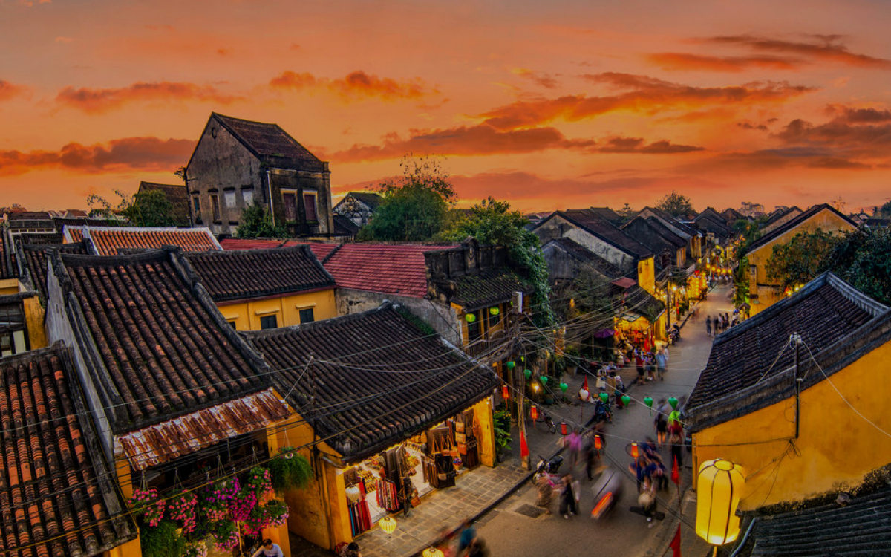

Chào mừng thầy cô và các em tham gia tiết học Địa lí 9

Slide 2

TIẾT 37 - BÀI 27
Kinh tế biển của bắc trung bộ và duyên hải nam trung bộ

Slide 3





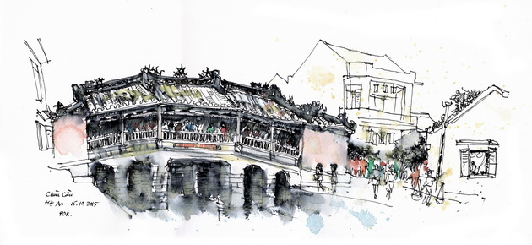
Để học tốt, em hãy
Đảm bảo đúng giờ
SGK Địa 9
Ghi bài khoa học
Hợp tác nhóm
Vì một
Tình yêu Địa lí

Slide 4
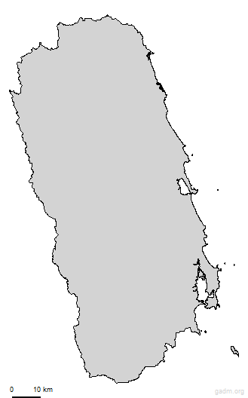
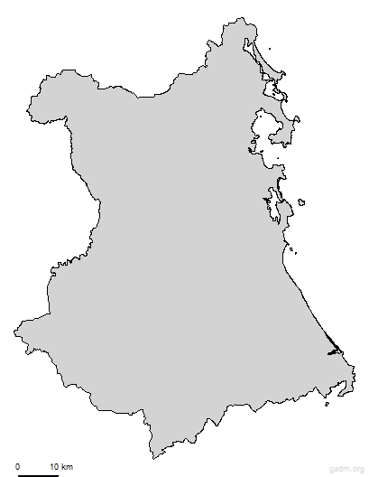
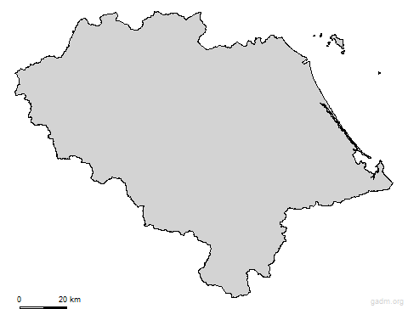
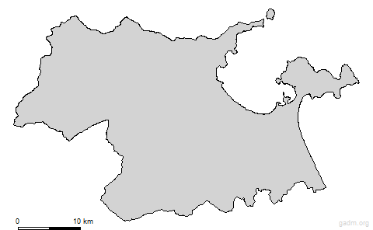
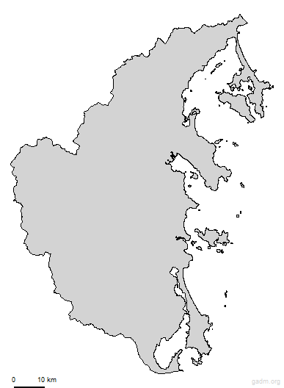
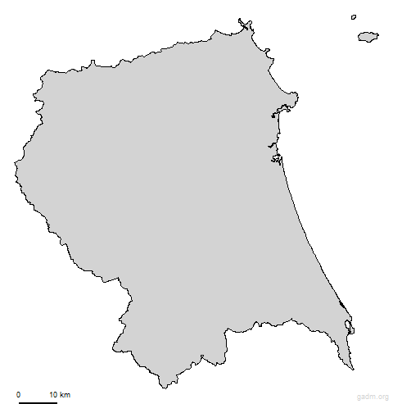
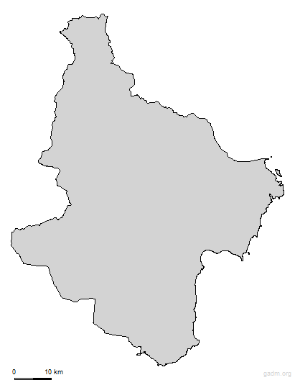
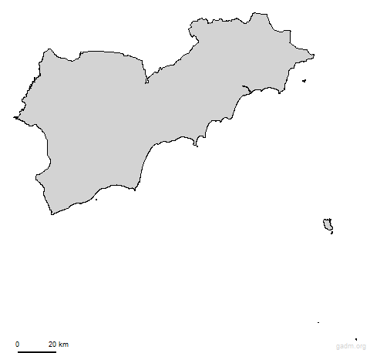
AI NHANH HƠN
Có 8 tỉnh thành. Nhiệm vụ cho biết tên tỉnh thành của vùng Duyên hải Nam Trung Bộ đúng trong 1’
4
1
2
3
BÌNH ĐỊNH
QUẢNG NAM
ĐÀ NẴNG
PHÚ YÊN
5
7
6
8
BÌNH THUẬN
QUẢNG NGÃI
KHÁNH HÒA
NINH THUẬN

Slide 5

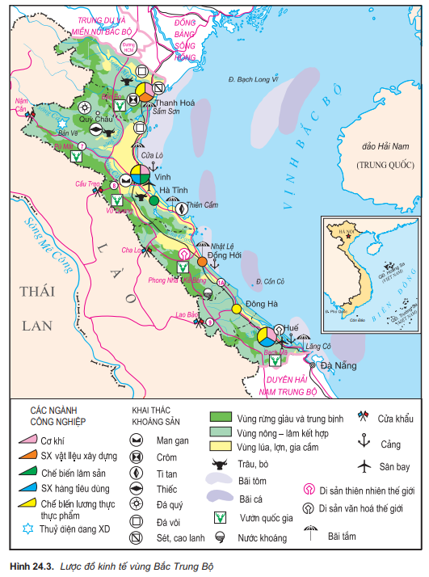
CHUYÊN GIA TRỔ TÀI
Thời gian 5 phút
Làm việc theo cặp
Sử dụng hình 24.3 và 26.1
Trao đổi trong nhóm KQ
Phiếu học tập số 1
Tiêu chí | Thông tin
Các cảng biển
Các bãi tôm cá
Các cơ sở sản xuất muối
Bãi biển đẹp
Tiềm năng kinh tế biển 2 vùng
Vinh, Huế, Đồng Hới, Dung Quất, Quy Nhơn, Nha Trang
Thanh Hóa, Nghệ An, Quảng Bình, Đà Nẵng, Bình Định, Bình Thuận
Sa Huỳnh, Cà Ná
Sầm Sơn, Cửa Lò, Thiên Cầm, Lăng Cô, Non Nước, Sa Huỳnh, Đại Lãnh, Nha Trang, Mũi Nè …
Đa dạng: GTVT, Thủy sản, Du lịch, Khoáng sản
Notes:
1,2,3 điểm

Slide 6
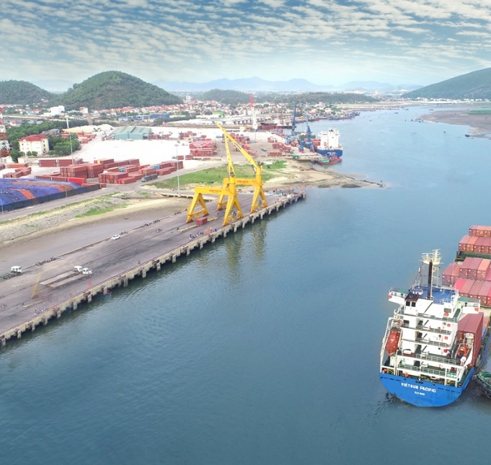
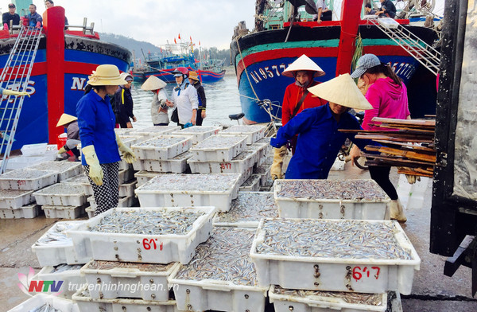
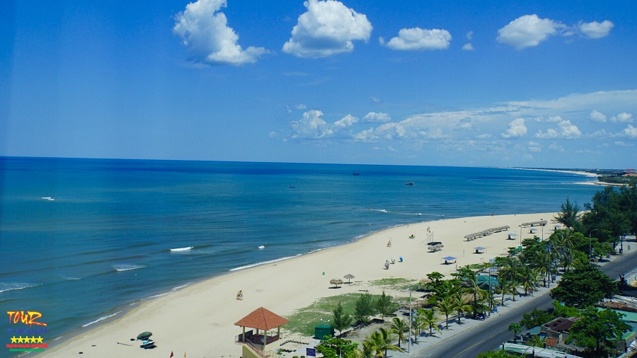
Cảng biển nước sâu Cửa Lò là một bộ phận của cụm cảng Nghệ An. Theo quyết định phê duyệt hệ thống cảng biển Việt Nam đến năm 2020 của Thủ tướng Chính phủ Việt Nam, cảng biển nước sâu Cửa Lò là một cảng tổng hợp, cảng container, và là cảng đầu mối của nhóm cảng biển Bắc Trung Bộ.
Chiều dài bến cảng là 3.020 mét, có khả năng tiếp nhận tàu trọng tải 30.000 DWT - 50.000 DWT.
Cảng Cửa Lò
Cảng cá
Bãi biển Nhật Lệ nằm cạnh đường Trương Pháp, ngay cửa sông Nhật Lệ, cách trung tâm thành phố Đồng Hới chỉ khoảng 1km.
Bãi biển Nhật Lệ được thiên nhiên ưu ái ban tặng cho bãi cát trắng, nước biển trong xanh với vẻ đẹp nguyên sơ, ít bị tác động của con người.
Biển Nhật Lệ

Slide 7
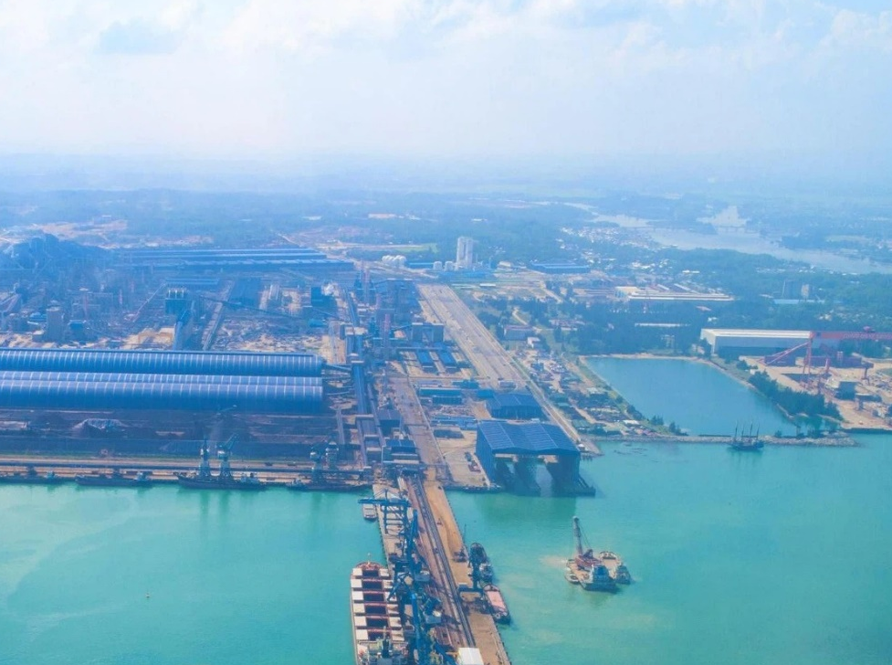
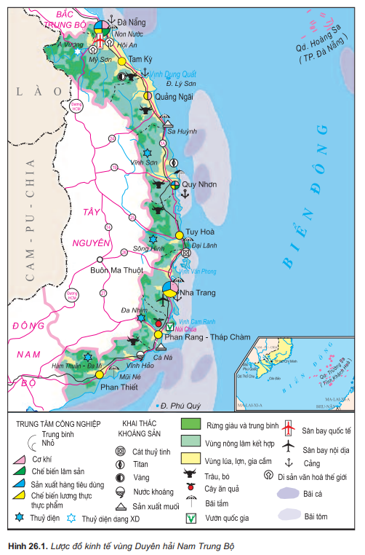
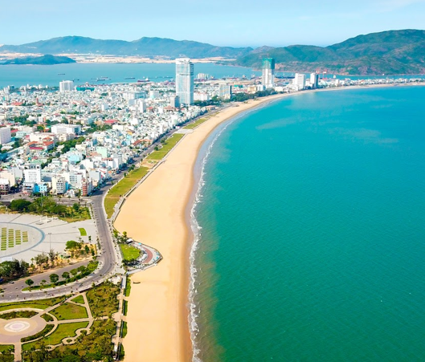
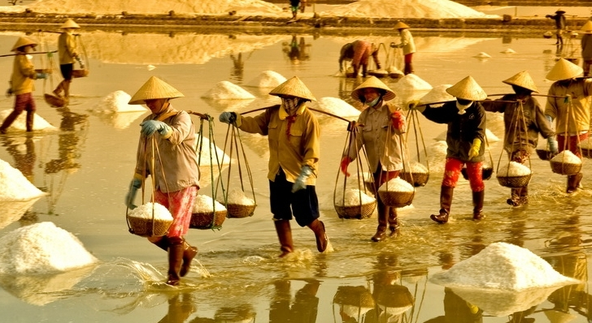
Nằm nép dưới bóng những hàng cây xanh mát, làng muối Sa Huỳnh có khoảng 550 hộ diêm dân, với chừng 2.000 nhân khẩu theo nghề làm muối. Với diện tích cánh đồng muối hơn 116 ha, hàng năm làng muối Sa Huỳnh cung cấp cho thị trường từ 8.000 – 9.000 tấn muối. Vụ làm muối ở Sa Huỳnh bắt đầu từ tháng 3 đến tháng 9 hàng năm.
Cảng Dung Quất
Biển Quy Nhơn
Tại sao làm muối tập trung từ tháng 3 đến tháng 9?
Đây là thời kì mùa khô, ít mưa, năng nhiều >>> Thuận lợi
Muối Sa Huỳnh

Slide 8
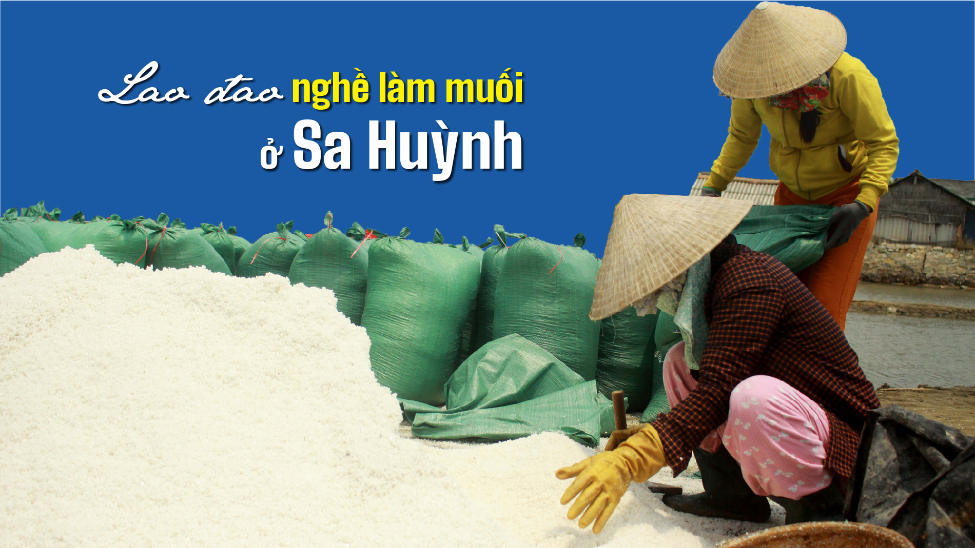
Notes:
Tại sao nhiều diêm dân muốn bỏ nghề?

Slide 9

Ghi lại tên các bãi biển của miền Trung. Tại sao cần phát triển bền vững biển?

Slide 10
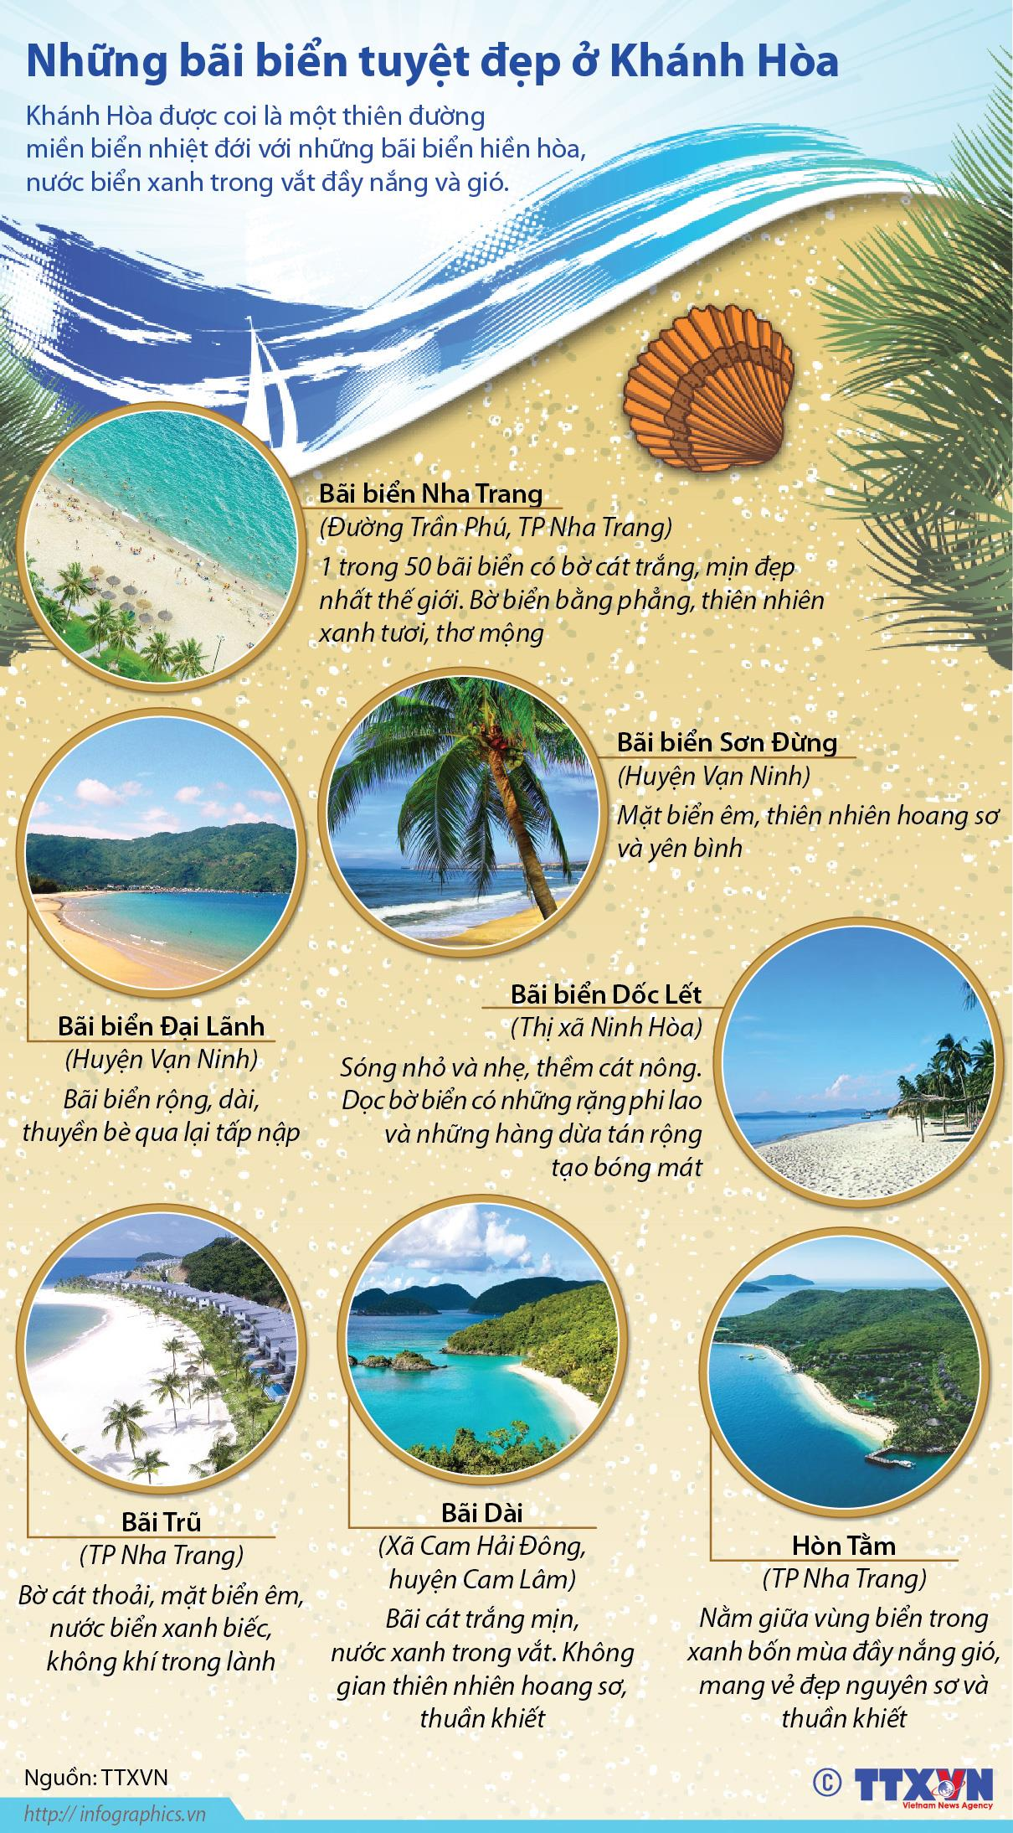
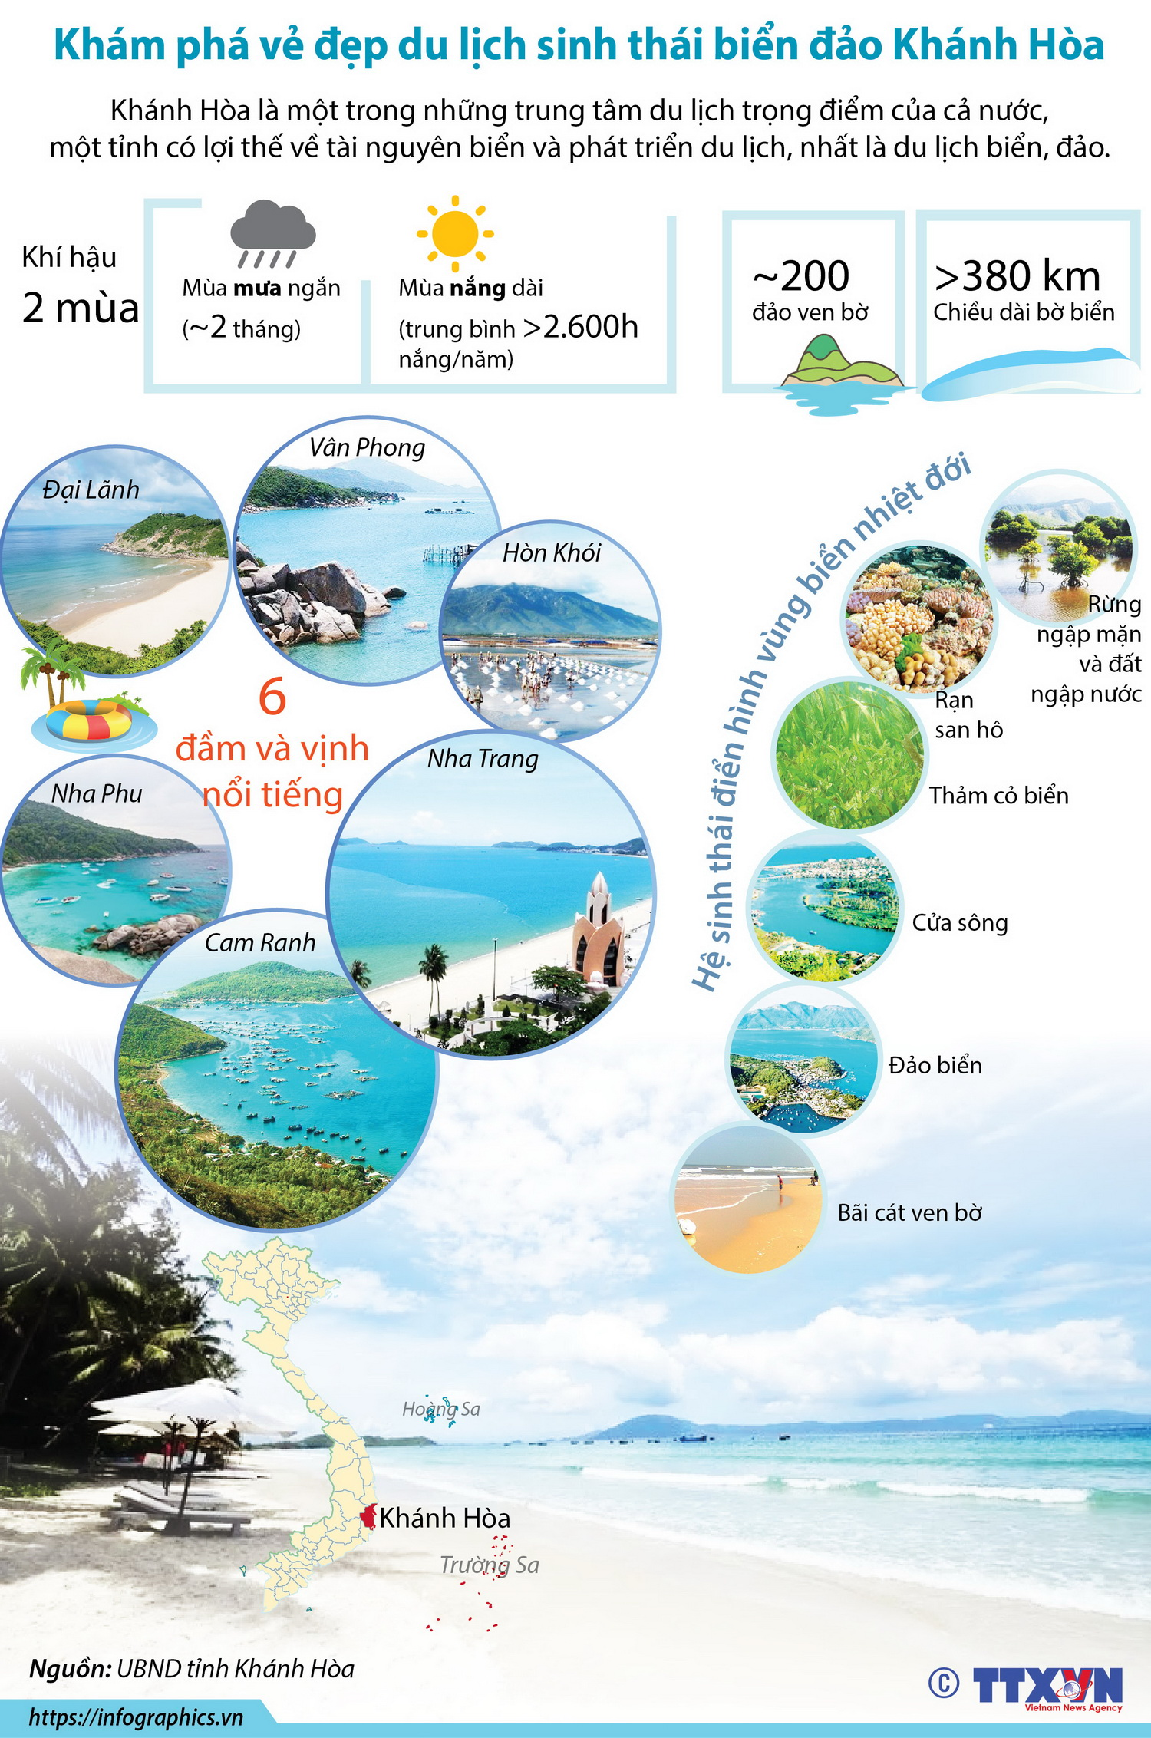
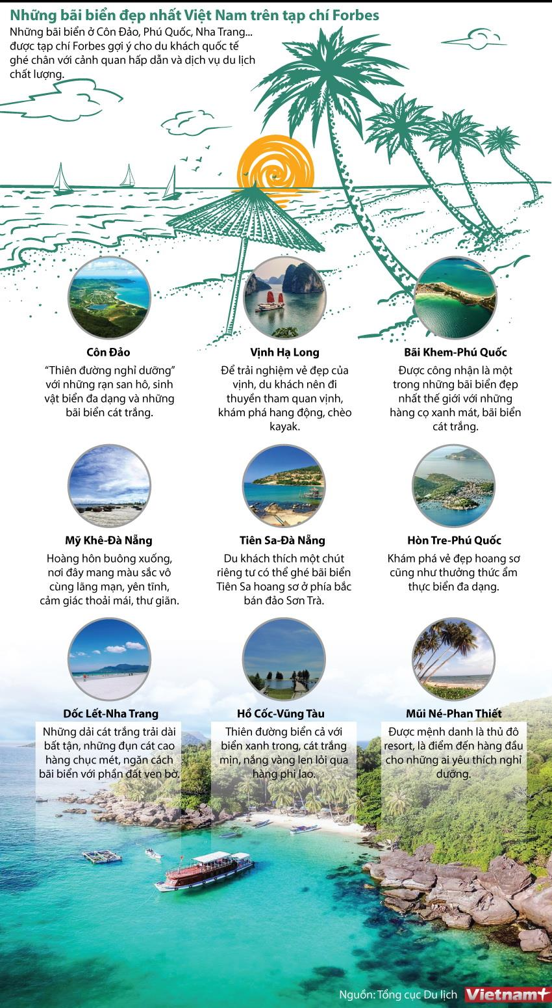

Slide 11
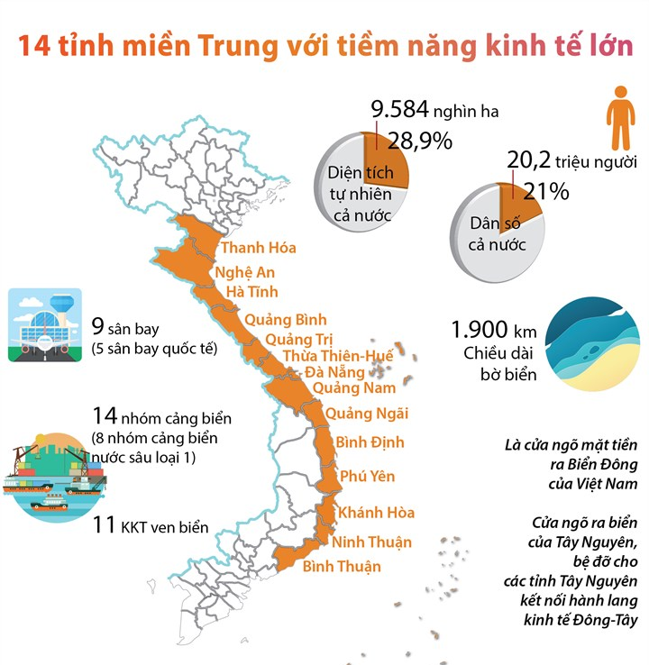
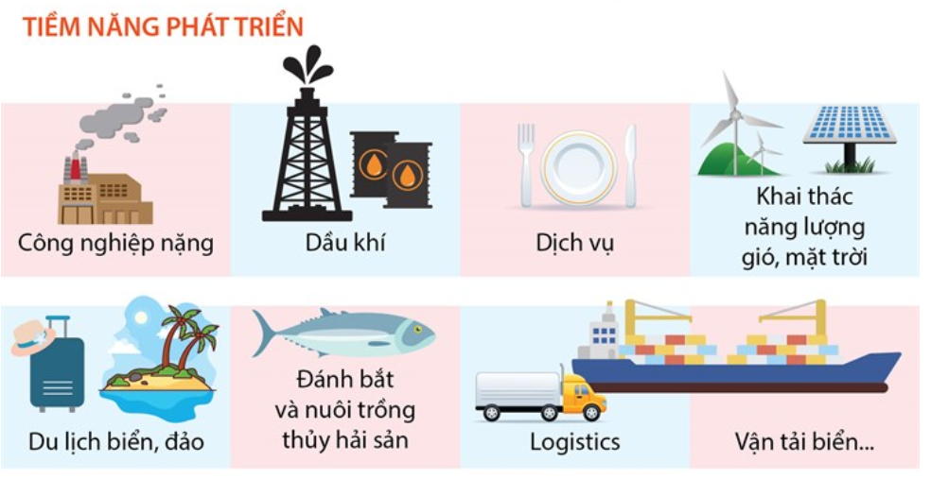
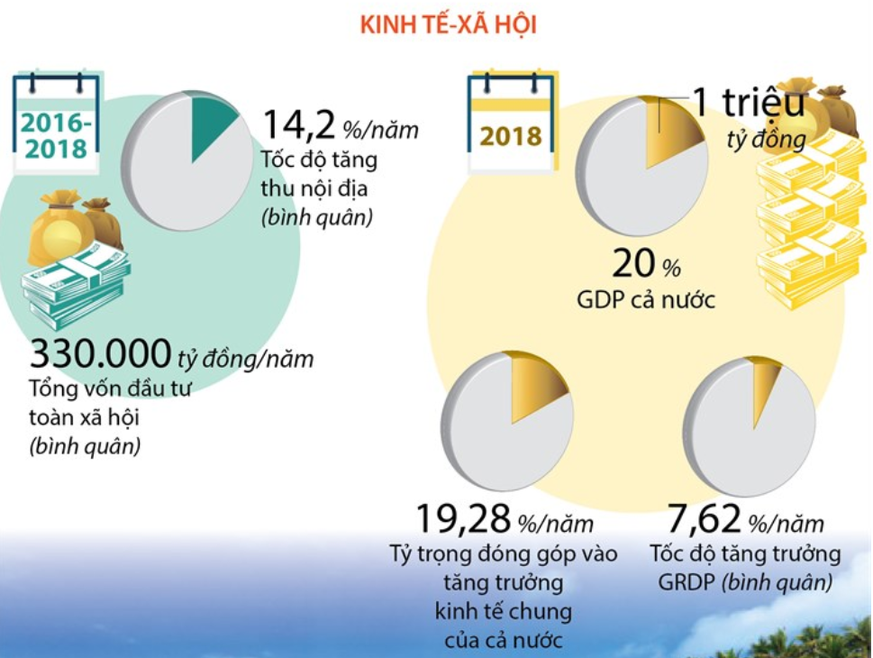

Slide 12

Em đã đến vùng biển nào của các tỉnh? Hãy chia sẻ cảm xúc của mình

Slide 13
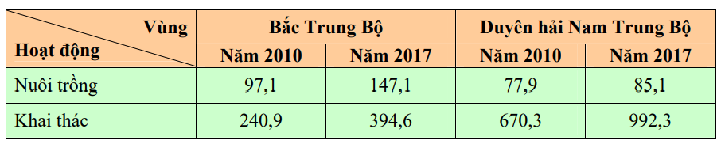
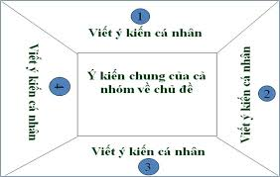
NHÀ ĐẦU TƯ TÀI BA
Sản lượng thuỷ sản của vùng Bắc Trung Bộ và Duyên hải Nam Trung Bộ năm 2010 và năm 2017 (Nghìn tấn)
Thầy Đại Dương đang phân vân không biết đều tư vào đánh bắt hay nuôi trồng thủy sản ở miền Trung. Căn cứ vào bảng trên em hãy đưa ra 3 lí giải giúp thầy lựa chọn hợp lí
Thời gian 5 phút thảo luận và thống nhất nhóm

Slide 14
NHÀ ĐẦU TƯ TÀI BA
Sản lượng thuỷ sản của vùng Bắc Trung Bộ và Duyên hải Nam Trung Bộ năm 2010 và năm 2017 (Nghìn tấn)
BẮC TRUNG BỘ
Khai thác có tiềm năng
Nuôi trồng có ưu thế hơn
Bãi tôm cá lớn
Cửa sông, bãi triều lớn
DUYÊN HẢI NTB
Khai thác rất nổi bật
Nuôi trồng không mạnh
Ngư trường lớn
Biển sâu, mặn

Slide 15


Slide 16
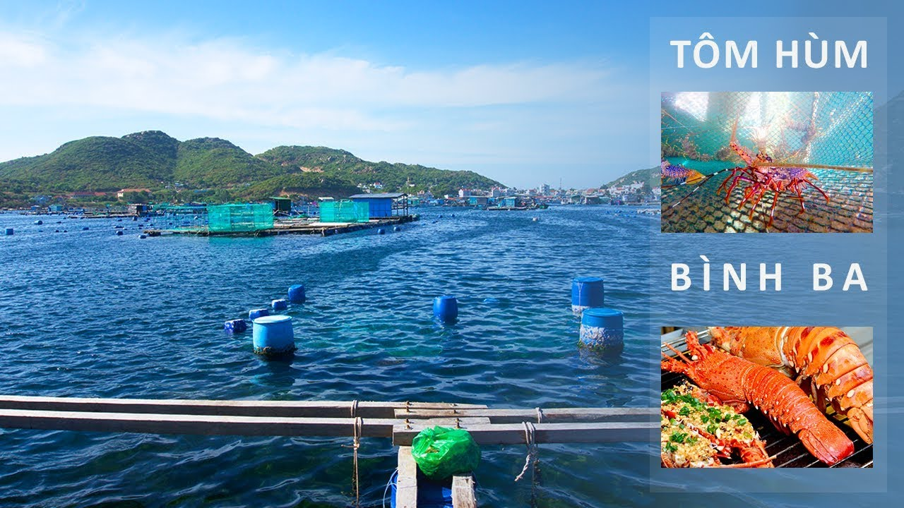

Slide 17
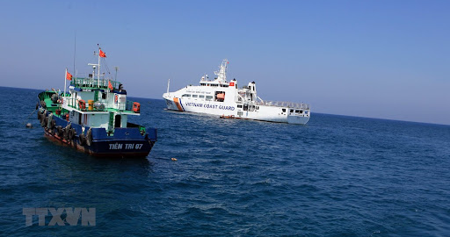
Đánh bắt xa bờ ở Duyên hải Nam Trung Bộ là thế mạnh

Slide 18



Làm việc cá nhân
Thời gian 1 phút
AI HIỂU BIẾT?
NGHỆ AN
Mũi Né
HÀ TĨNH
Trường Sa
QUẢNG NGÃI
Cửa Lò
KHÁNH HÒA
Vịnh Vĩnh Hy
NINH THUẬN
Thiên Cầm
BÌNH THUẬN
Sa Huỳnh
Hãy ghép tên địa danh quen thuộc vào tỉnh

Slide 19


TÔI YÊU biển miền trung
Phát triển bền vững

Slide 20
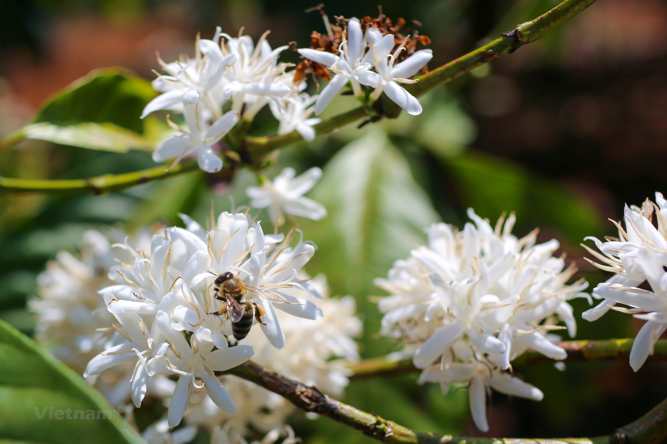



TÂY NGUYÊN GIÀU VÀ ĐẸP
Tìm tên các bài hát về Tây Nguyên
Kể tên các địa danh Tây Nguyên
Mô tả 1 địa danh Tây Nguyên mà em yêu thích
+ Tên địa danh
+ Vị trí
+ Đặc điểm tự nhiên
+ Đặc trưng nổi bật

Slide 21


